Slide 1
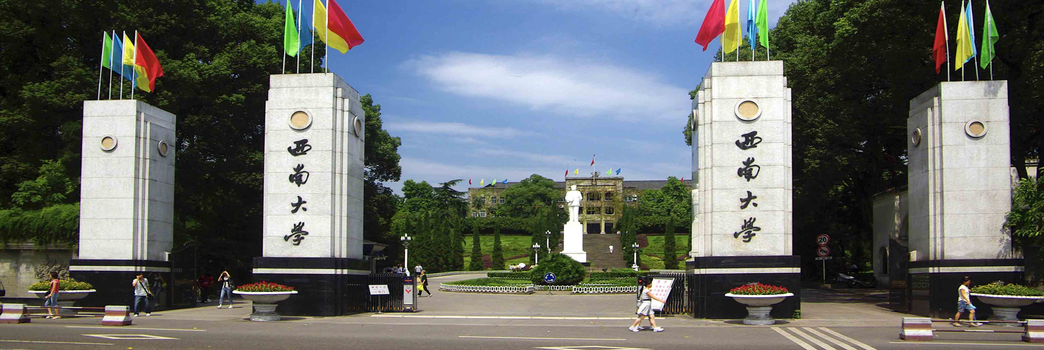
人脸识别及运动追踪
何浪舟
严中圣
谢华建
2022.11.28

Slide 2
目录
CONTENTS
1
2
实验内容
实验结果

Slide 3

PART 1
实验内容
• Visual Studio Code 1.73.1
• OS: Windows 11 22H2
• CPU: 12th Gen Intel(R) Core(TM) i7-12700H 2.30 GHz
• Packages: python 3.9.12, opencv 4.6.0.66, numpy 1.21.5, dlib 19.24.0

Slide 4
实验过程
实验内容
人脸图像采集
接收
视频流
动态轨迹跟踪
特征提取
构建数据库
人脸
识别
输出
显示

Slide 5
人脸图像采集
detector = dlib.get_frontal_face_detector()
camera = cv2.VideoCapture(0)
index = 1
while True:
if (index <= 20):
success, img = camera.read()
gray_img = cv2.cvtColor(img, cv2.COLOR_BGR2GRAY)
dets = detector(gray_img, 1)
for i, d in enumerate(dets):
x1 = d.top() if d.top() > 0 else 0
y1 = d.bottom() if d.bottom() > 0 else 0
x2 = d.left() if d.left() > 0 else 0
y2 = d.right() if d.right() > 0 else 0
face = img[x1:y1, x2:y2]
face = relight(face, random.uniform(0.5, 1.5), random.randint(-50, 50)) face = cv2.resize(face, (size, size))
cv2.imwrite(output_dir+'/'+str(index)+'.jpg', face)
index += 1
else:
camera.release()
cv2.destroyAllWindows()
break
为了实现人脸识别的任务，我们首先对人脸图像进行了抓取并建立数据库保存对应人脸特征信息。我们在视频流或从网络抓取不同人脸特征，并保存为 480×480 大小的图片文件各 20 张
Notes:
使用detector进行人脸检测
获得人脸位置参数
调整图片的对比度与亮度， 对比度与亮度值都取随机数，这样能增加样本的多样性
释放内存

Slide 6
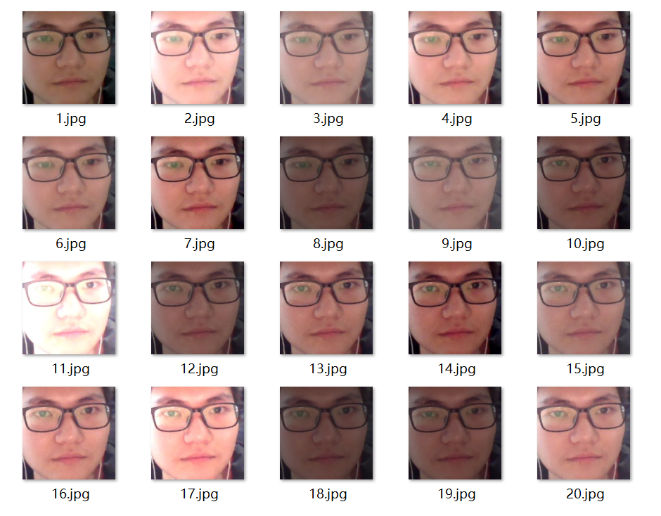
人脸图像采集
同时为了增加样本多样性，在采集的过程同时进行了亮度和对比度的随机调整
def relight(img, w, h, light=1, bias=0):
for i in range(0, w):
for j in range(0, h):
for c in range(3):
tmp = int(img[j, i, c]*light + bias)
if tmp > 255:
tmp = 255
elif tmp < 0:
tmp = 0
img[j, i, c] = tmp
return img
Notes:
使用detector进行人脸检测
获得人脸位置参数
调整图片的对比度与亮度， 对比度与亮度值都取随机数，这样能增加样本的多样性
释放内存

Slide 7
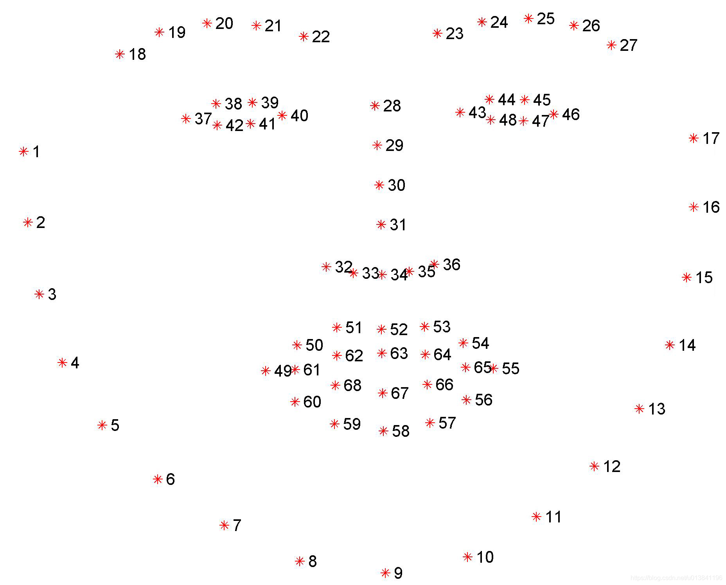
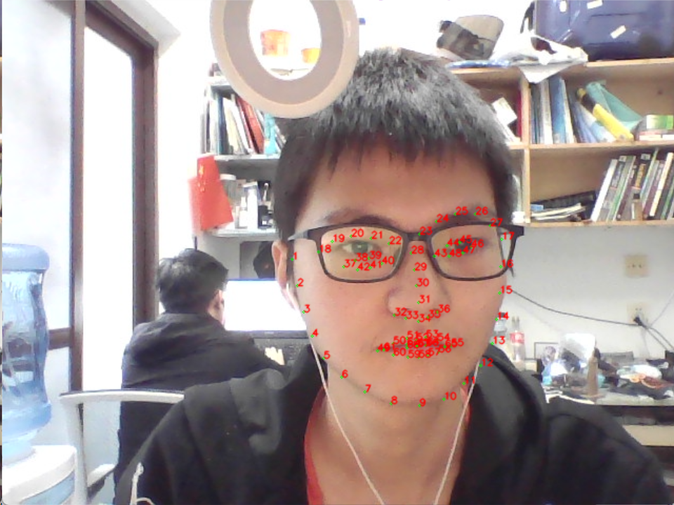
人脸特征提取
在特征提取过程中，我们利用了 dlib 库调用人脸 68 特征点模型进行人脸特征提取。
detector = dlib.get_frontal_face_detector()
predictor = dlib.shape_predictor("shape_predictor_68_face_landmarks.dat")
face_rec_model = dlib.face_recognition_model_v1("dlib_face_recognition_resnet_model_v1.dat")
# extract features of critical points for single image
def extract_128d_features(path_img):
img_rd = io.imread(path_img)
img_gray = cv2.cvtColor(img_rd, cv2.COLOR_BGR2RGB)
faces = detector(img_gray, 1)
if len(faces) != 0:
shape = predictor(img_gray, faces[0])
face_descriptor = face_rec_model.compute_face_descriptor(img_gray, shape)
else:
face_descriptor = 0
return face_descriptor
Notes:
每张图片的68个特征数据集可以不用存取，他们只是中间量，计算平均值以后就可以抛弃了
本质上人脸识别就是把图像通过映射函数映射到低维空间，并且这个空间里不同人脸是可以被很好的区分的。通过resnet深度残差神经网络抽取的特征，利用triplet loss函数训练这128个特征恰好可以表示一张人脸。

Slide 8
人脸特征提取
根据抓取的图片和人脸识别模型训练得到的各人脸的平均特征值并存入 csv 文件保存为人脸数据库，方便后续人脸识别进行匹配。
def get_mean_features_personX(path_faces_personX):
features_list_personX = []
photos_list = os.listdir(path_faces_personX)
if photos_list:
for i in range(len(photos_list)):
features_128d = extract_128d_features(path_faces_personX + "/" + photos_list[i])
if features_128d == 0:
continue
else:
features_list_personX.append(features_128d)
else:
raise Exception("Warning: No images in {}".format(path_faces_personX))
# N x 128D -> 1 x 128D
if features_list_personX:
features_mean_personX = np.array(features_list_personX).mean(axis=0)
else:
features_mean_personX = 0 return features_mean_personX
Notes:
读取人脸图像文件
正向人脸检测器
人脸预测器
人脸识别模型
计算 128D 特征的均值

Slide 9
人脸识别
我们从视频流逐帧读入数据，同样首先利用 68 点人脸特征模型进行人脸识别，其次将检测到的人脸特征通过计算与数据集中保存特征的欧氏距离作对比来识别人脸，取欧氏距离最小的特征数据进行匹配。欧式距离小于0.4即记为识别成功
# traversal all the faces in the database
for k in range(len(faces)):
name_namelist.append("unknown")
e_distance_list = []
for i in range(len(faces_features_dataset)):
if str(faces_features_dataset[i][0]) != '0.0':
e_distance_tmp = euclidean_distance(detected_faces_features[k],
faces_features_dataset[i])
e_distance_list.append(e_distance_tmp)
else:
e_distance_list.append(255)
# Find the one with minimum e distance
similar_person_num = e_distance_list.index(min(e_distance_list))
if min(e_distance_list) < 0.4:
center_points[similar_person_num].append(
((faces[k].left()+faces[k].right())/2, (faces[k].top()+faces[k].bottom())/2))

Slide 10

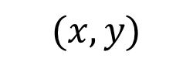
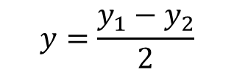
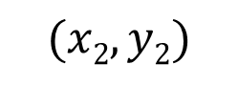
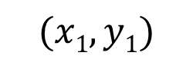
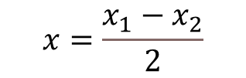
运动追踪
$$(x1, y1)$$
通过人脸检测获取人脸位置参数，计算获得人脸中心点坐标，通过追踪人脸中心坐标位置变化监控人脸运动情况
中心点坐标：
$$x=\frac{x_{1}−x_{2}}{2}$$
$$y=\frac{y_{1}−y_{2}}{2}$$
$$(x, y)$$
for i in range(len(faces_features_dataset)):
center_points.append(deque(maxlen=15))
$$(x2, y2)$$
if min(e_distance_list) < 0.4:
center_points[similar_person_num].append(((faces[k].left()+faces[k].right())/2, (faces[k].top()+faces[k].bottom())/2))
for i in range(len(center_points[similar_person_num])):
cv2.circle(frame, (int(center_points[similar_person_num][i][0]), int(center_points[similar_person_num][i][1])), 2, RGBs[similar_person_num], 2)

Slide 11
PART 2
实验结果

Slide 12
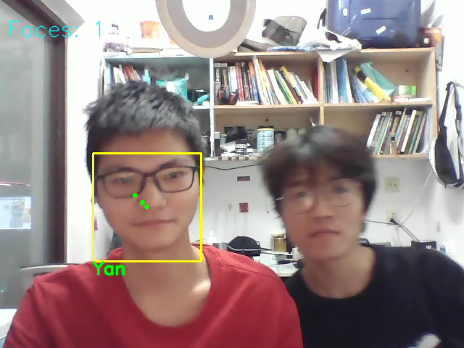
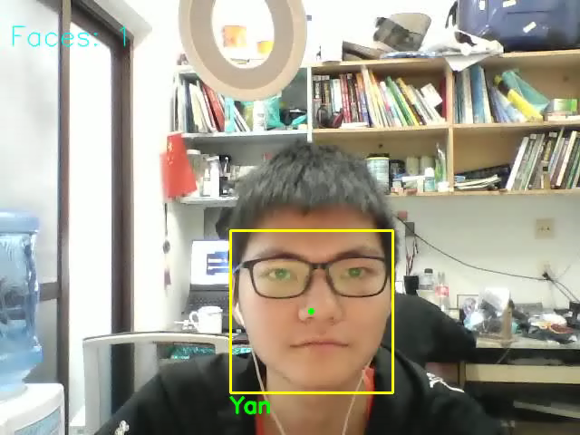
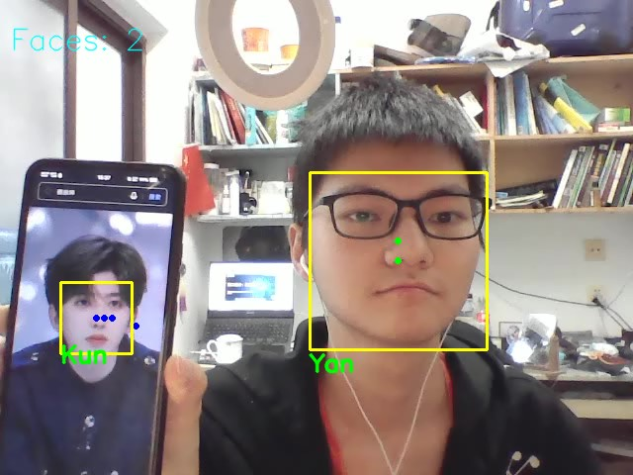
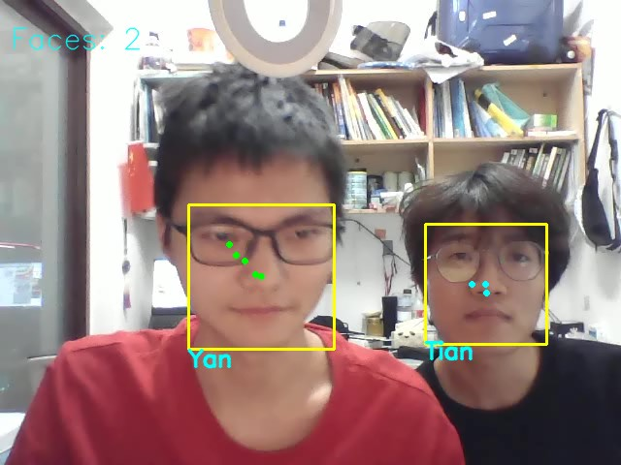

实验结果
实验结果

Slide 13
感谢观看
Thanks for watching

